Slide 1
I. NA CESTE K MODERNÝM NÁRODOM
6. ZASĽÚBENÁ ZEM - AMERIKA

Slide 2
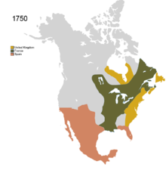
Boj kolonistov za nezávislosť – vznik USA
noví osadníci prichádzajúci do Ameriky zakladali kolónie (osady), ktoré boli späté s materskými krajinami
územia ovládané najmä Angličanmi,
Španielmi, Holanďanmi, Francúzmi

Slide 3
vývoj v Amerike ovplyvnila 7-ročná vojna (1756-1763), úpadok Francúzska a Španielska, rozmach Anglicka
napätie medzi kolóniami a Anglickom (13 osád)
nesúhlas s vysokými clami na dovážaný tovar, s kolkami
bojkot anglického tovaru
konflikt sa vyhrotil v roku 1773, keď Angličania zvýšili clo na čaj, kolonisti v Bostone sa prezliekli za Indiánov, zaútočili na anglické lode, náklad čaju vysypali do mora – „bostonské pitie čaju“ („Boston Tea Party“)

Slide 4
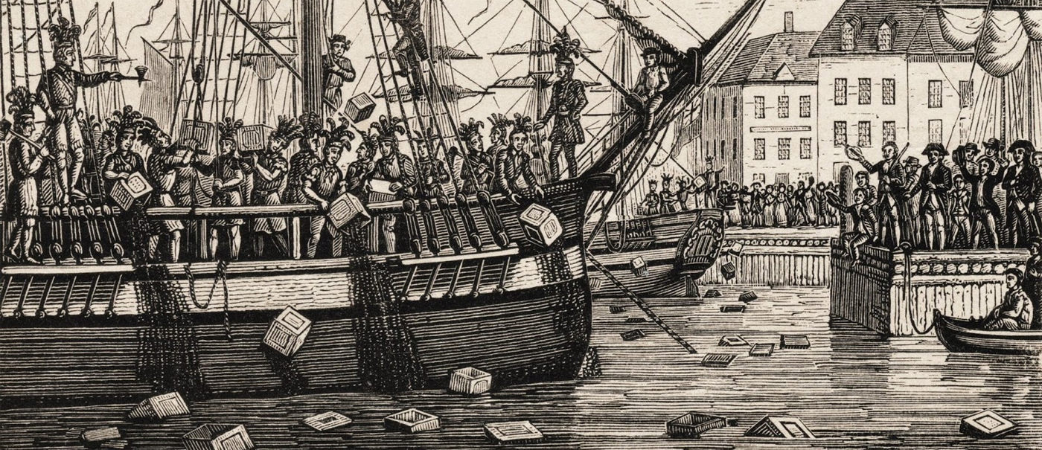

Slide 5
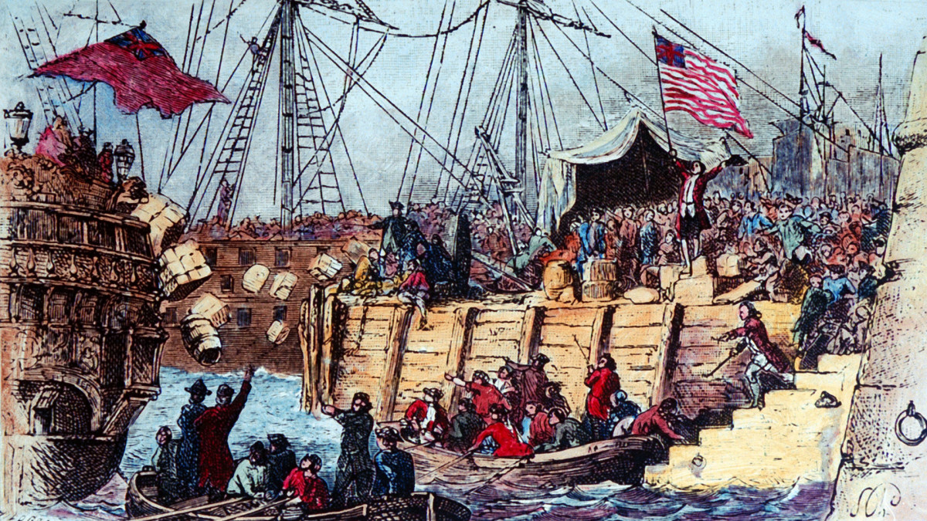

Slide 6
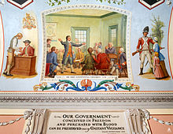
1774 1. kontinentálny kongres vo Filadelfii:
odmietajú právo anglického parlametu zasahovať do vnútorných záležitostí kolónií;
odmietajú všetky obmedzujúce zákony

Slide 7
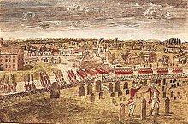
vojna za nezávislosť USA 1775 – 1783:
1775 Briti chceli zničiť skladisko zbraní americkej domobrany pri Concorde
1775 2. kontinentálny kongres vo Filadelfii – menoval G. Washingtona generálom a vrchným veliteľom armády
petícia anglickému kráľovi – vernosť kráľovi výmenou za urovnanie konfliktu, odmietol

Slide 8
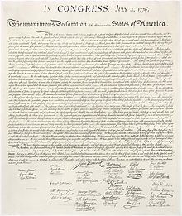
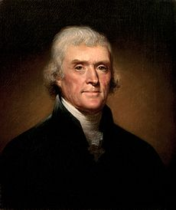
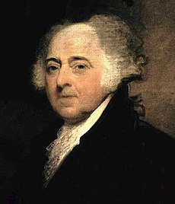
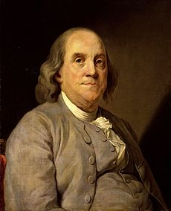
4.7.1776 Američania vyhlásili nezávislosť (Declaration of Independence)
autormi Deklarácie nezávislosti USA boli Thomas Jefferson, John Adams, Benjamin Franklin

Slide 9
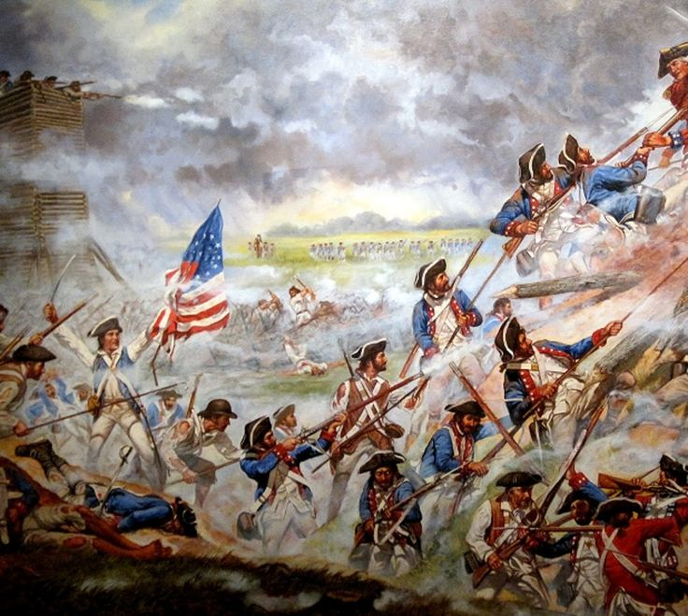
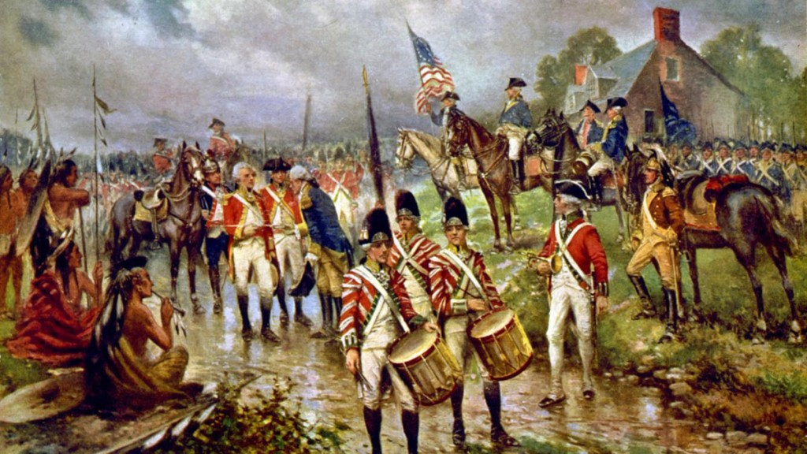
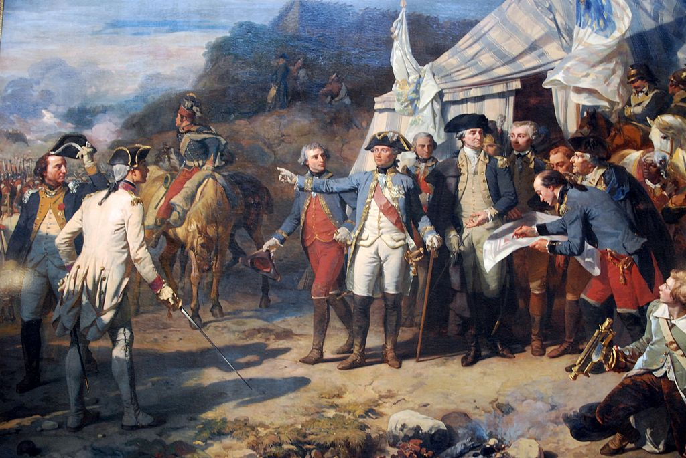
1776 prvé bojové úspechy kolonistov pri Trentone a Princetone neďaleko New Yorku
1777 víťazstvo pri Saratoge
pomoc Francúzov, Španielov, Holanďanov
1781 obsadenie Yorktownu
1783 Parížsky mier, Veľká Británia uznala nezávislosť USA

Slide 10
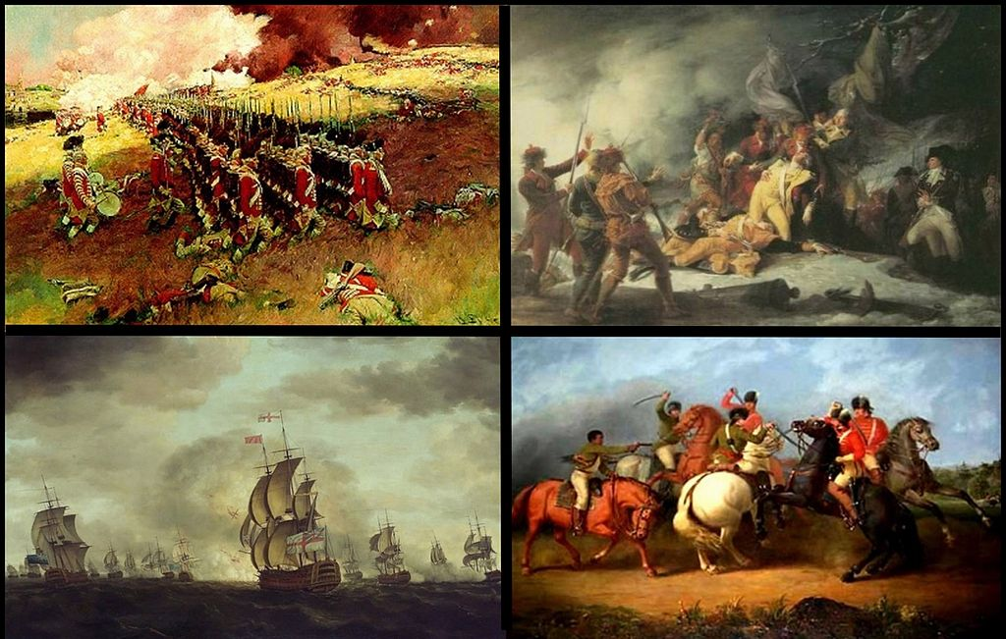

Slide 11
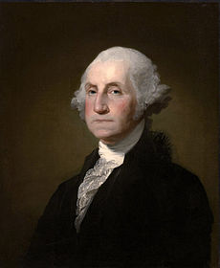
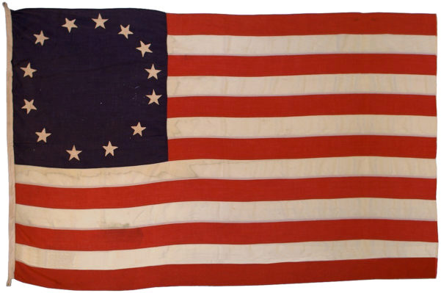
1787 ústava USA – federácia, rozdelenie zákonodarnej, výkonnej, súdnej moci
zákonodárná moc – 2-komorový Kongres – Senát a Snemovňa
výkonná moc - prezident
1. prezident – George Washington
1791 Listina práv – sloboda vyznania, prejavu, tlače, právo nosiť zbraň, byť súdený pred nezávislým súdom

Slide 12
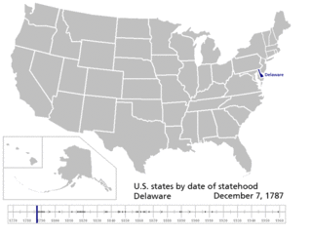

Slide 13
https://www.youtube.com/watch?v=vatlvj8CekA

Slide 14
Sever proti Juhu
Sever – priemysel, železničná sieť, práca robotníkov,
snaha o zrušenie otroctva, federácia
Juh – poľnohospodárstvo, plantáže s bavlnou, otroci,
konfederácia
spory vyvrcholili za prezidenta Abrahama Lincolna
1861 11 štátov prijalo dočasnú ústavu Konfederovaných amerických štátov, prezident Jefferson Davis

Slide 15
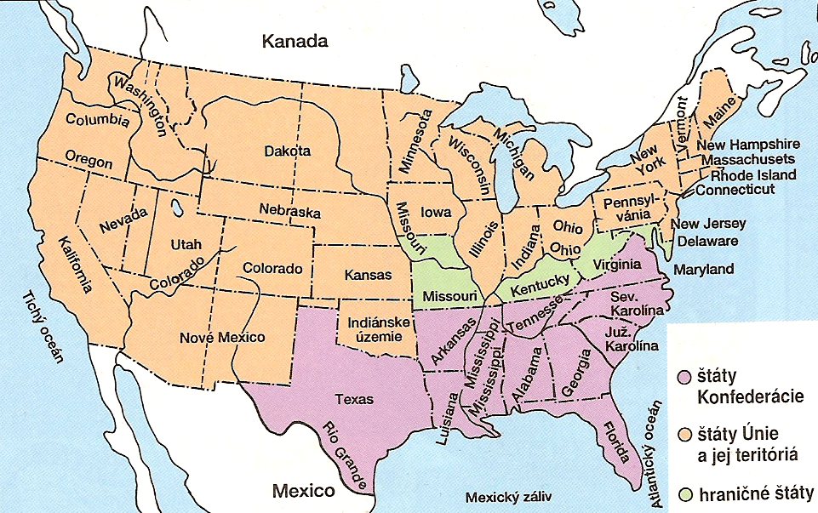

Slide 16
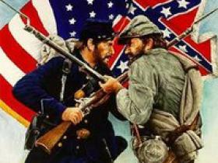
občianska vojna 1861 – 1865:
1861 prvá bitka pri Bull Run, výhra Južanov
Sever - generáli U. Grant, G. R. McClellan, Sherman
Juh – generál R. Lee
1862 zákon o zrušení otroctva na juhu
1863 rozhodujúca bitka pri Gettysburgu, výhra Severu
1865 dobyté hlavné mesto Konfederácie Richmond, výhra Únie

Slide 17
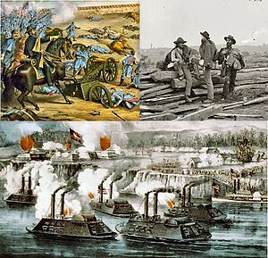

Slide 18
Zaujímavosť
14.4.1865 bol na prezidenta Lincolna spáchaný atentát, ktorému na druhý deň podľahol
atentát spáchal fanatický rasista John Wilkes v divadelnej lóži
https://www.stream.cz/slavnedny/10005397-den-atentatu-na-abrahama-lincolna-14-duben

Slide 19
https://www.youtube.com/watch?v=XRZR0n1kpGk

Slide 20
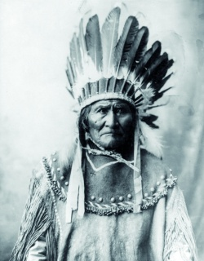
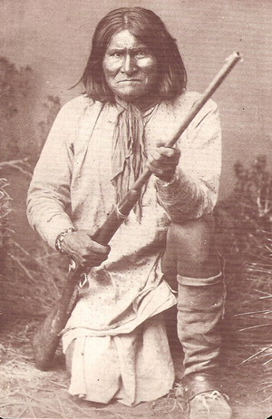
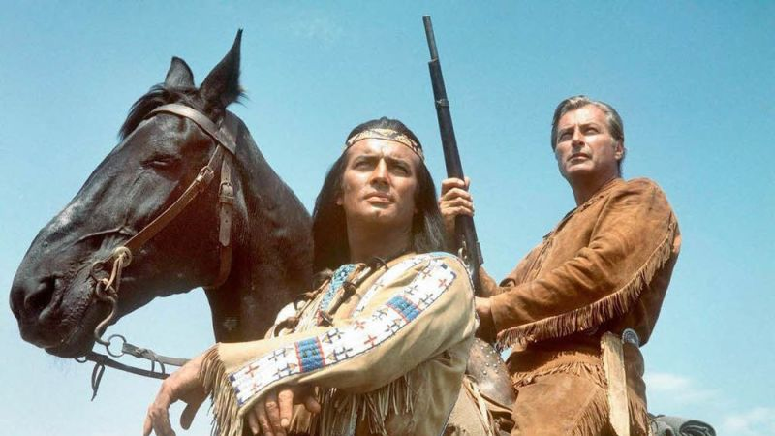
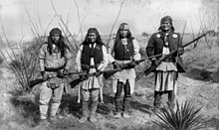
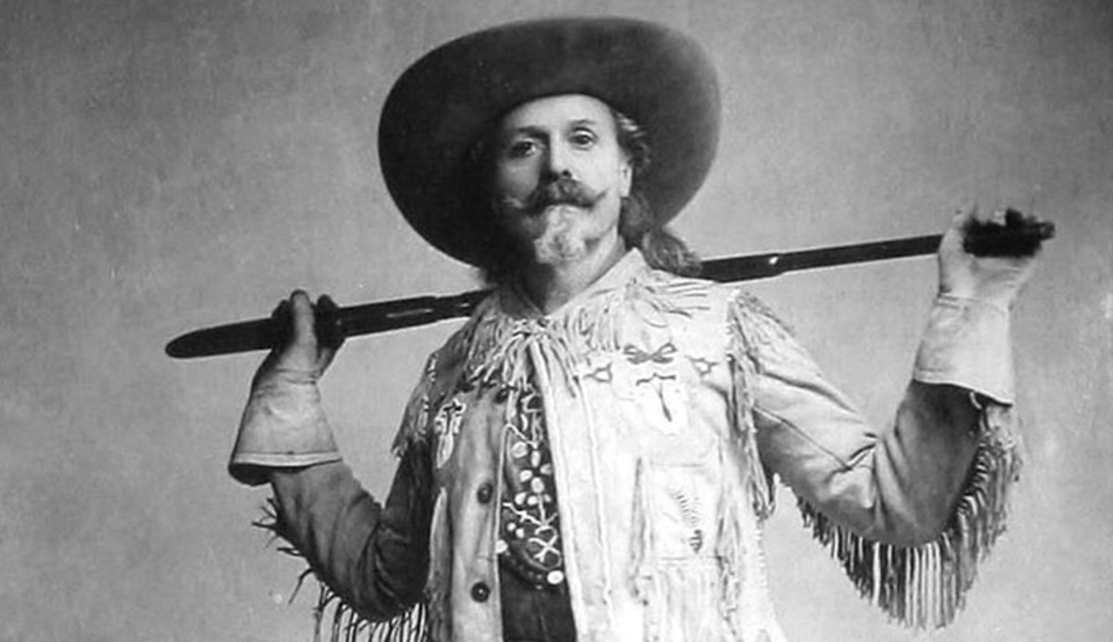
Koniec červeného muža
prisťahovalci prenikali na územie patriace Indiánom a zaberali ich pôdu, lovili bizóny, objavili náleziská zlata,…
najdlhšie sa bránili kmene Apačov (náčelník Geronimo) a Komančov
Buffalo Bill – americký šoumen a podnikateľ, majiteľ cirkusu, v ktorom vystupovali kovboji a Indiáni

